Slide 1


УФК по Челябинской области
Практический опыт проведения мероприятий по реорганизации муниципальных образований в связи с вступлением в силу федерального закона от 20.03.2025 № ЗЗ-ФЗ.
Отражение в учете и отчетности.
Баданина Юлия Алексеевна
начальник отдела бюджетного учета и отчетности по операциям бюджетов - главный бухгалтер УФК по Челябинской области
https://chelyabinsk.roskazna.gov.ru/
г. Челябинск, март 2026 год

Slide 2
Реорганизация муниципальных образований
Челябинской области
УФК по Челябинской области
В 2025 году в консолидированный бюджет Челябинской области входило 292 местных бюджета, из них:
Тип бюджета | Наименование типа бюджета | Количество бюджетов
04 | бюджет городского округа | 16
05 | бюджет муниципального района | 23
10 | бюджет поселения | 232
13 | бюджет городского поселения | 17
14 | бюджеты муниципальных округов | 4
С 1 января 2026 года 43 местных бюджета, из них:
Тип бюджета | Наименование типа бюджета | Количество бюджетов
04 | бюджет городского округа | 16
14 | бюджеты муниципальных округов | 27
1

Slide 3
Реорганизация муниципальных образований
Челябинской области
УФК по Челябинской области
Дорожная карта по проведению организационных мероприятий преобразования муниципальных образований в соответствии с Федеральным законом от 06.10.2003 № 131-ФЗ «Об общих принципах организации местного самоуправления в Российской Федерации»
Для организации процесса реорганизации муниципальных образований Челябинской области в связи с вступлением в силу федерального закона от 20.03.2025 № ЗЗ-ФЗ путем объединения городских и сельских поселений, входящих в состав муниципального района Челябинской области, и наделения вновь образованного муниципального образования статусом муниципального округа с 01.01.2026 использовались:
Методика изменения порядка казначейского обслуживания бюджетов, изменения финансового органа, проведения операций при присоединении бюджетов
Краткое руководство по передаче показателей разделов, открытых на лицевых счетах для учета операций со средствами участников казначейского сопровождения при реорганизации бюджетов
2

Slide 4
Передача показателей по казначейскому обслуживанию исполнения местных бюджетов в ИС АСФК
УФК по Челябинской области
Передающий бюджет
Содержание операции | Дт/Кр | Счет | Показатели сегментов записей аналитического учета | Сумма
Передача показателей лицевого счета при реорганизации муниципального образования | Дт | 1.20312.000 | 69030019.10001050201100000000.10.СРЕД_ЕКС_КУ.6900.1.50696903001914.-.-.-.-.НАЧ-26.-.- | «-» 500,00
 | Кр | 1.40230.000 | 69030019.10000000000000000000.10.РЕЗ_ПРШ_ПЕР_Н.6900.1.52693000039.-.-.-.-.НАЧ-26.-.-
Принимающий бюджет
Содержание операции | Дт/Кр | Счет | Показатели сегментов записей аналитического учета | Сумма
Прием показателей лицевого счета при реорганизации муниципального образования | Дт | 1.20312.000 | 69033254.10001050201140000000.10.СРЕД_ЕКС_КУ.6900.1.50696903325403.-.-.-.-.НАЧ-26.-.- | «+» 500,00
 | Кр | 1.40230.000 | 69033254.10000000000000000000.10.РЕЗ_ПРШ_ПЕР_Н.6900.1.02693D22160.-.-.-.-.НАЧ-26.-.-
02 ЛС в случае открытия лицевого счета бюджета финансовому
органу
КЦ при необходимости
КЦ при необходимости
3

Slide 5
Передача показателей при казначейском обслуживании операций со средствами, поступающими во временное распоряжение получателей бюджетных средств муниципальных образований, в ИС АСФК
УФК по Челябинской области
Передающий бюджет
Содержание операции | Дт/Кр | Счет | Показатели сегментов записей аналитического учета | Сумма
Передача показателей лицевого счета при реорганизации муниципального образования | Дт | 3.20312.000 | 69030019.10001050201100000000.30.СРЕД_ЕКС_КУ.6900.1.50696903001913.-.-.-.-.НАЧ-26.-.- | «-» 500,00
 | Кр | 3.40230.000 | 69030019.10000000000000000000.30.РЕЗ_ПРШ_ПЕР_Н.6900.1.05693023880.-.-.-.-.НАЧ-26.-.-
Принимающий бюджет
Содержание операции | Дт/Кр | Счет | Показатели сегментов записей аналитического учета | Сумма
Прием показателей лицевого счета при реорганизации муниципального образования | Дт | 3.20312.000 | 69033254.10001050201140000000.30.СРЕД_ЕКС_КУ.6900.1.50696903325402.-.-.-.-.НАЧ-26.-.- | «+» 500,00
 | Кр | 3.40230.000 | 69033254.10000000000000000000.30.РЕЗ_ПРШ_ПЕР_Н.6900.1.50696903325402.-.-.-.-.НАЧ-26.-.-
50 ЛС в случае открытия лицевых счетов в ФО МО
4

Slide 6
Передача показателей при казначейском обслуживании операций со средствами бюджетных (автономных) учреждений в ИС АСФК
УФК по Челябинской области
Передающий бюджет
Содержание операции | Дт/Кр | Счет | Показатели сегментов записей аналитического учета |  | Сумма
Передача показателей лицевого счета при реорганизации муниципального образования | Дт | 8(9).20313.000 | 69030014.10001050201050000000.80(90).СРЕД_ЕКС_БУ.6900.1.50696903001413.-.-.-.-.НАЧ-26.-.- |  | «-» 500,00
 | Кр | 8(9).40230.000 | 69030014.10000000000000000000.80(90).РЕЗ_ПРШ_ПЕР_НУ.6900.1.50696903001413.-.-.-.-.НАЧ-26.-.-
Принимающий бюджет
Содержание операции | Дт/Кр | Счет | Показатели сегментов записей аналитического учета | Сумма
Прием показателей лицевого счета при реорганизации муниципального образования | Дт | 8.20313.000 | 69033254.10001050201140000000.80.СРЕД_ЕКС_БУ.6900.1.50696903325401.-.-.-.-.НАЧ-26.-.- | «+» 500,00
 | Кр | 8.40230.000 | 69033254.10000000000000000000.80.РЕЗ_ПРШ_ПЕР_НУ.6900.1.50696903325401.-.-.-.-.НАЧ-26.-.-
СРЕД_ЕКС_АУ для 30,31 ЛС
8(9).20314 для 30,31 ЛС
20,21,30,31 ЛС в случае открытия в ТОФК
Для 30,31 ЛС
5

Slide 7
Передача показателей при казначейском обслуживании операций со средствами участников казначейского сопровождения в ПУР КС ГИИС ЭБ
УФК по Челябинской области
Передающая сторона
Содержание операции | Дт/Кр | Номер счета | Сумма
Передача входящих остатков на начало года | Дт | 100.01050201050000.9.20315.000 | «-» 500,00
 | Кр | 100.00000000000000.9.40230.000
Принимающая сторона
Содержание операции | Дт/Кр | Номер счета | Сумма
Прием входящих остатков на начало года | Дт | 100.01050201140000.9.20315.000 | «+» 500,00
 | Кр | 100.00000000000000.9.40230.000
Передача показателей по лицевым счетам участников казначейского сопровождения при реорганизации муниципальных образований
осуществлялась на основании Актов приемки-передачи показателей лицевого счета
ф. 0531375 в ПУР КС ГИИС ЭБ
6

Slide 8
УФК по Челябинской области
Отражение в учете и отчетности
(передающий бюджет)
7

Slide 9
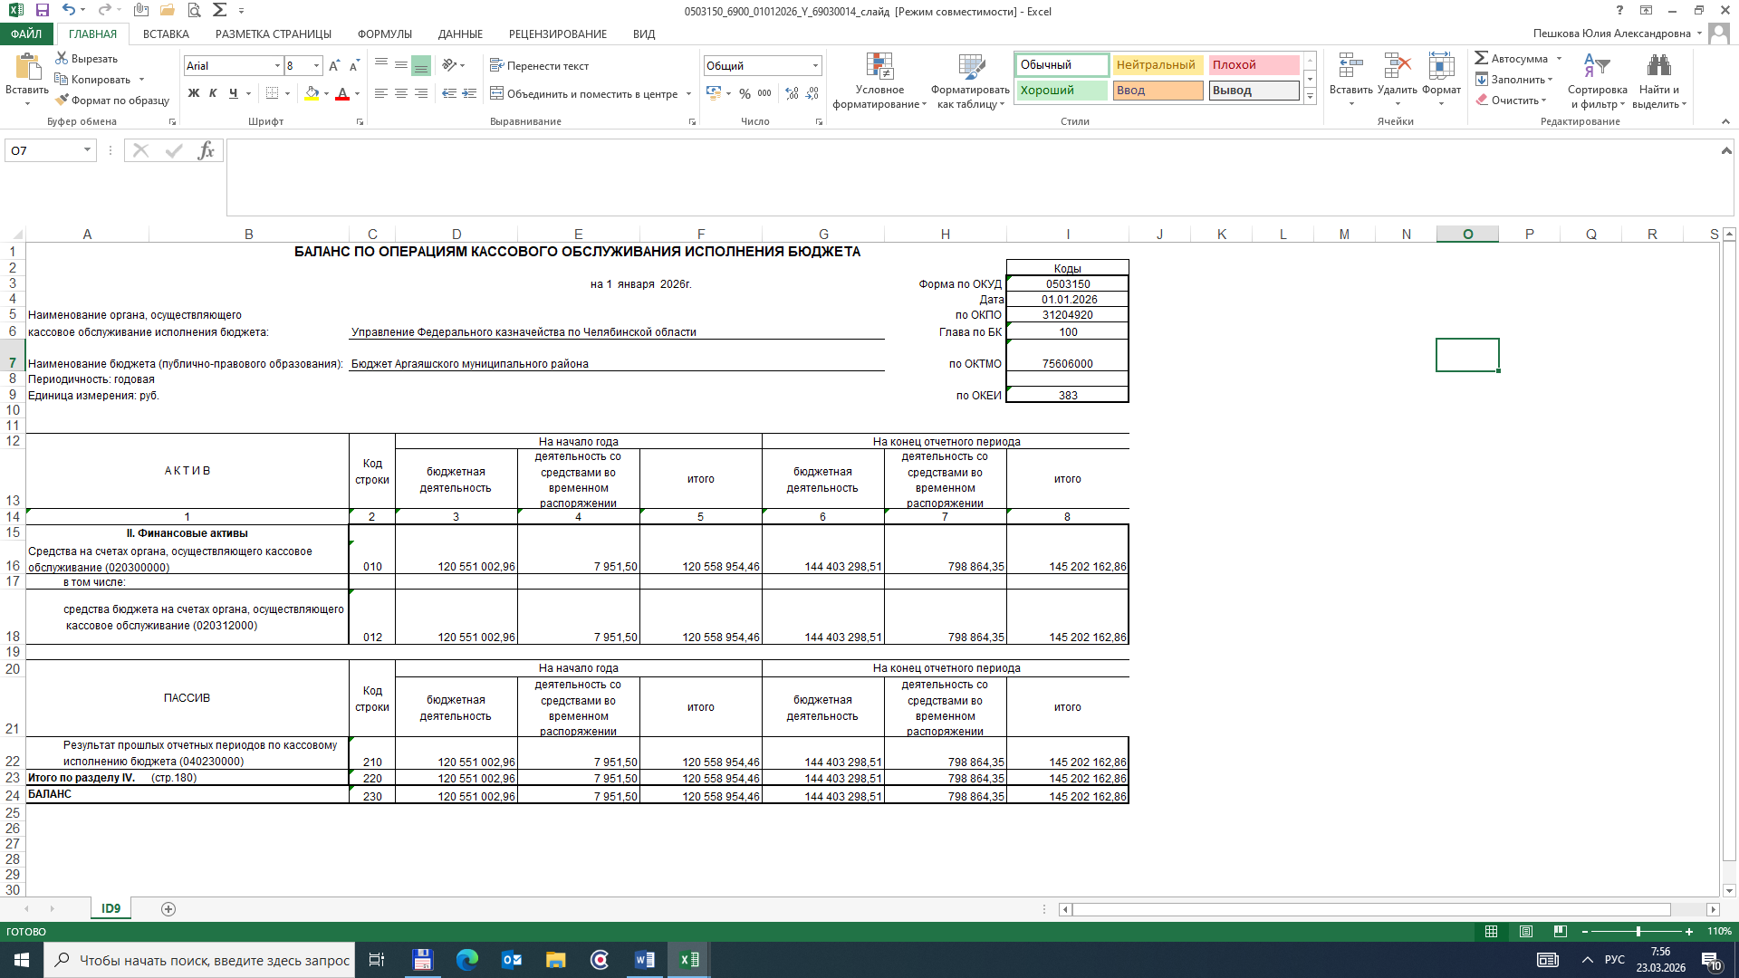
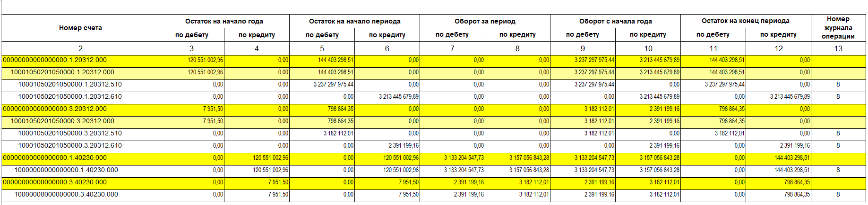
УФК по Челябинской области
Отражение в учете и отчетности
(передающий бюджет)
8

Slide 10
УФК по Челябинской области
Отражение в учете и отчетности
(принимающий бюджет)
9

Slide 11
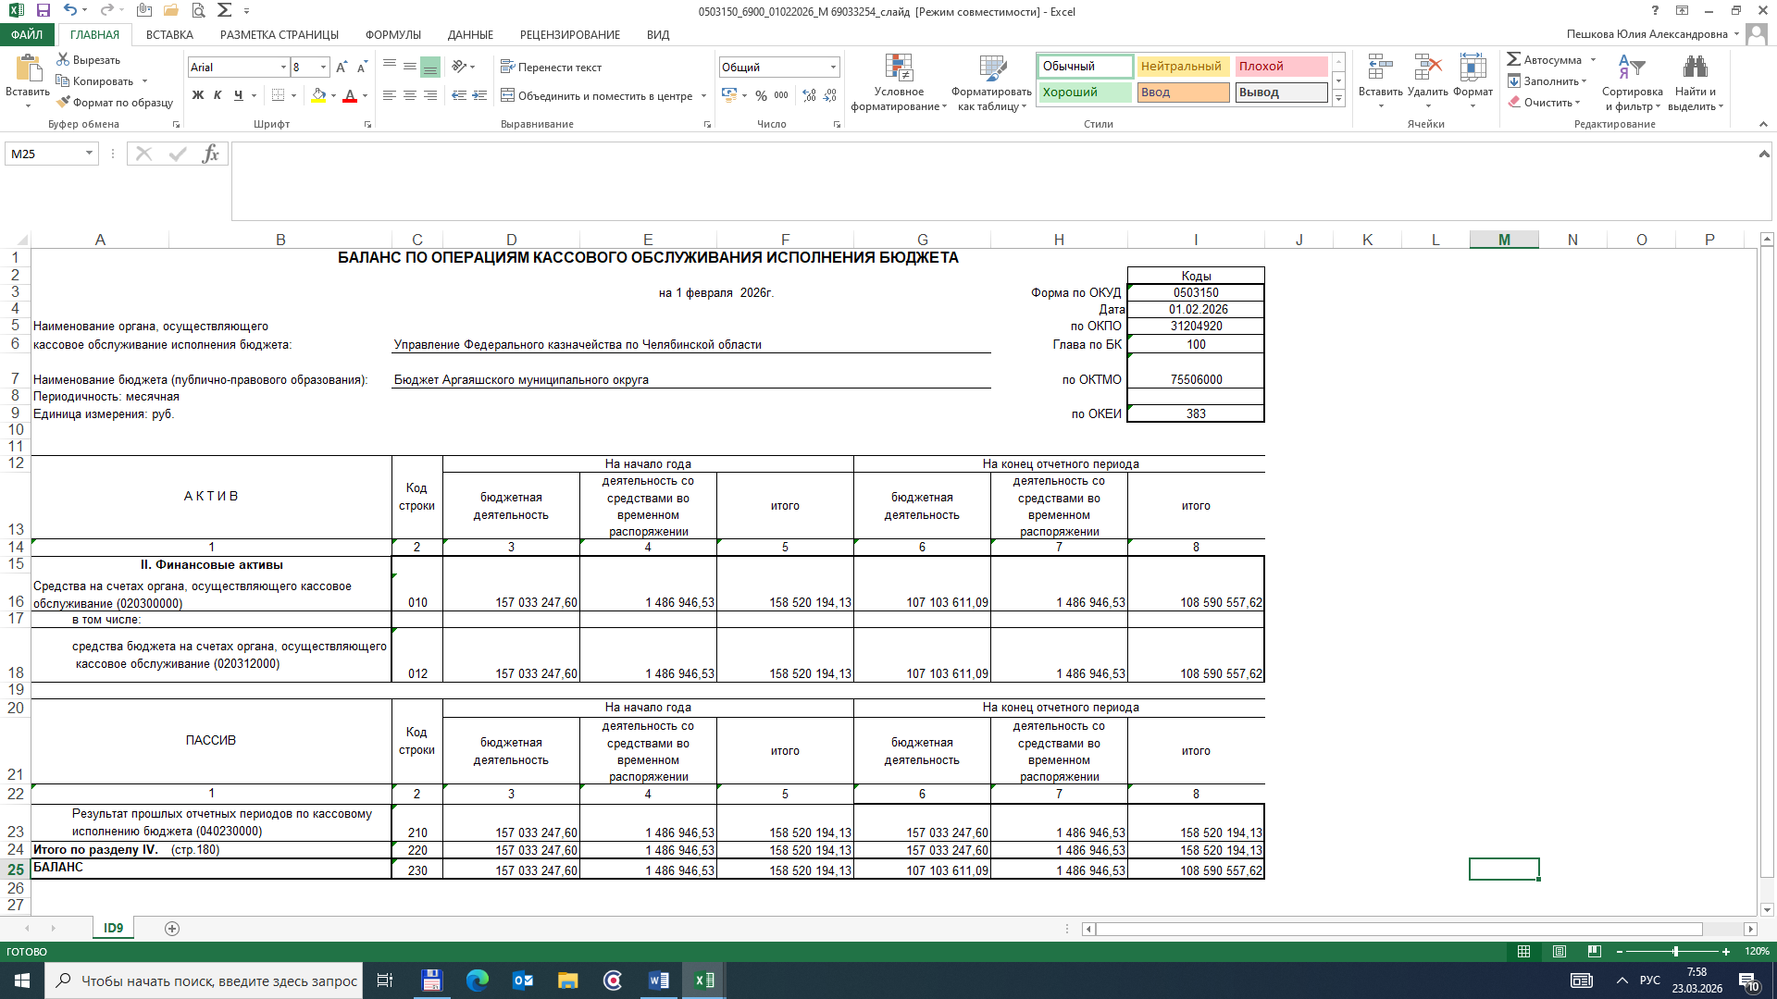
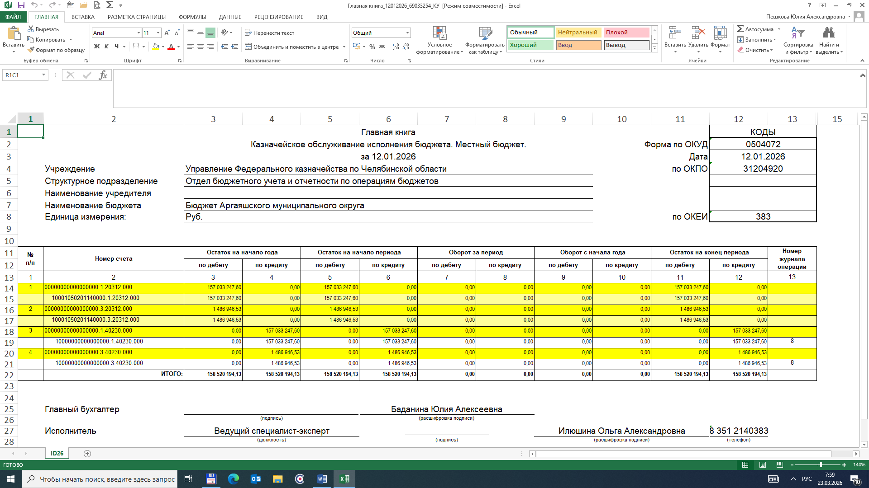
УФК по Челябинской области
Отражение в учете и отчетности
(принимающий бюджет)
10

Slide 12
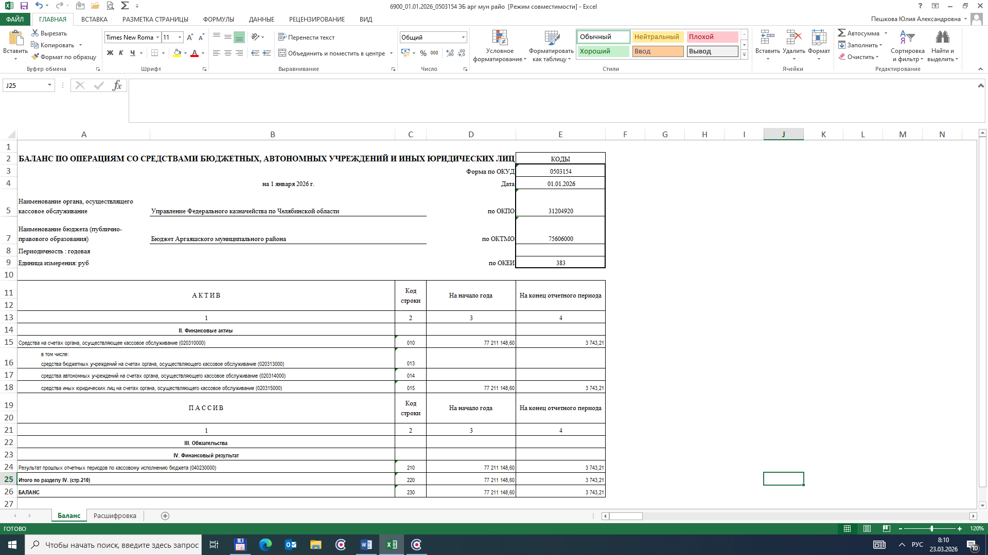
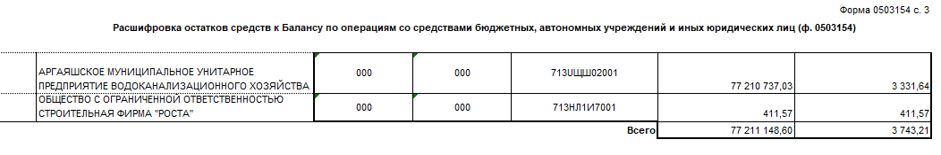
Отражение в учете и отчетности операций со средствами участников казначейского сопровождения
(передающая сторона)
УФК по Челябинской области
11

Slide 13
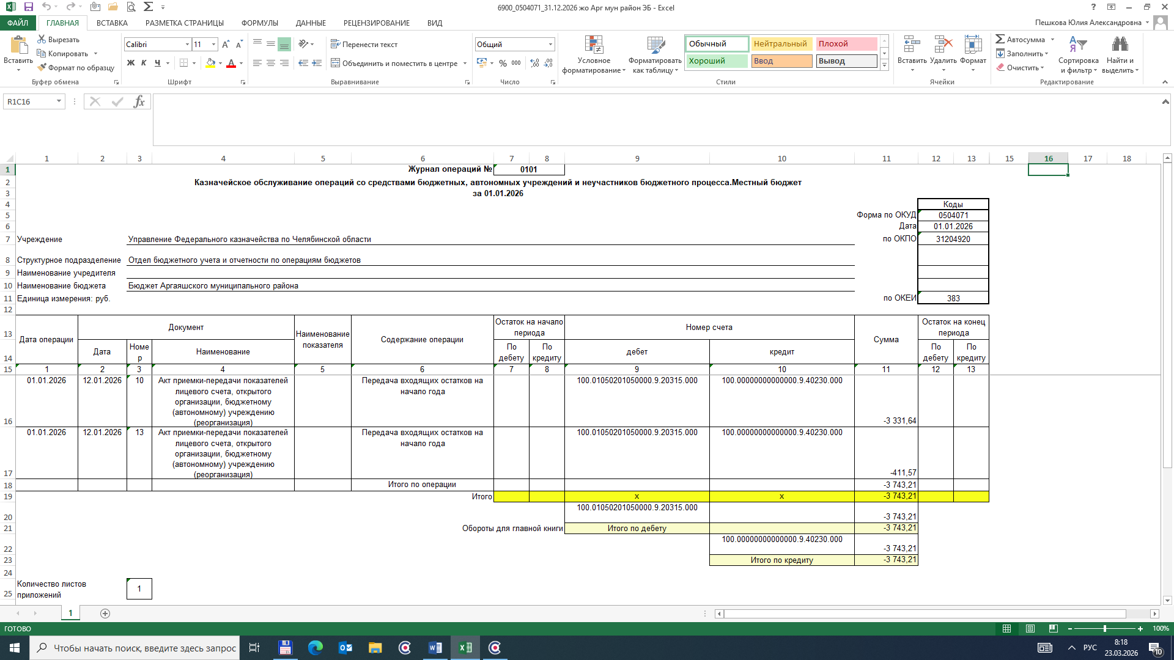

Отражение в учете и отчетности операций со средствами участников казначейского сопровождения
УФК по Челябинской области
Передающая сторона
Принимающая сторона
12

Slide 14
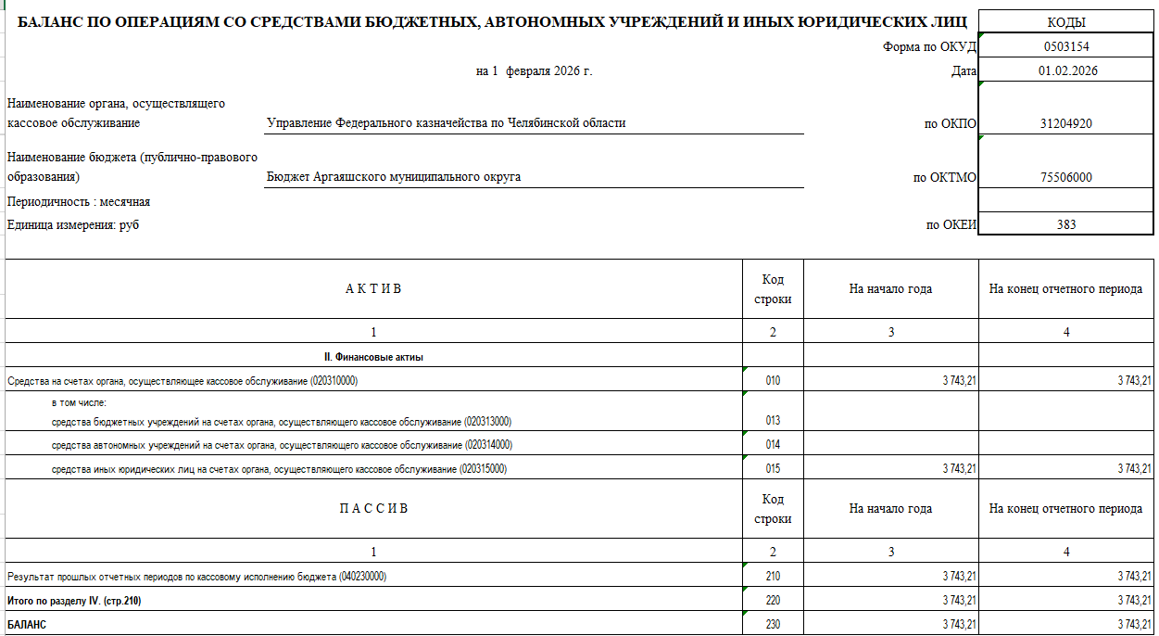

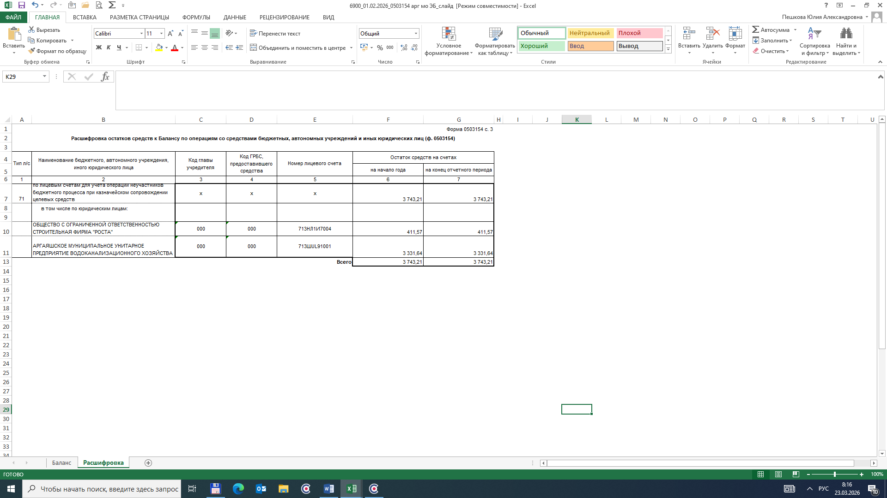
Отражение в учете и отчетности операций со средствами участников казначейского сопровождения
(принимающая сторона)
УФК по Челябинской области
Выверка Расшифровки остатков средств к Балансу по операциям со средствами бюджетных учреждений, автономных учреждений и иных юридических лиц (ф. 0503154) с данными, отраженными на 71 лицевых счетах.
13

Slide 15
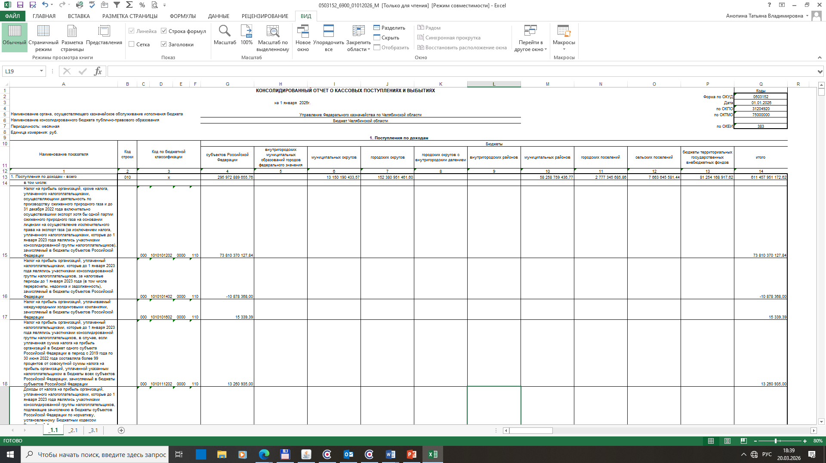
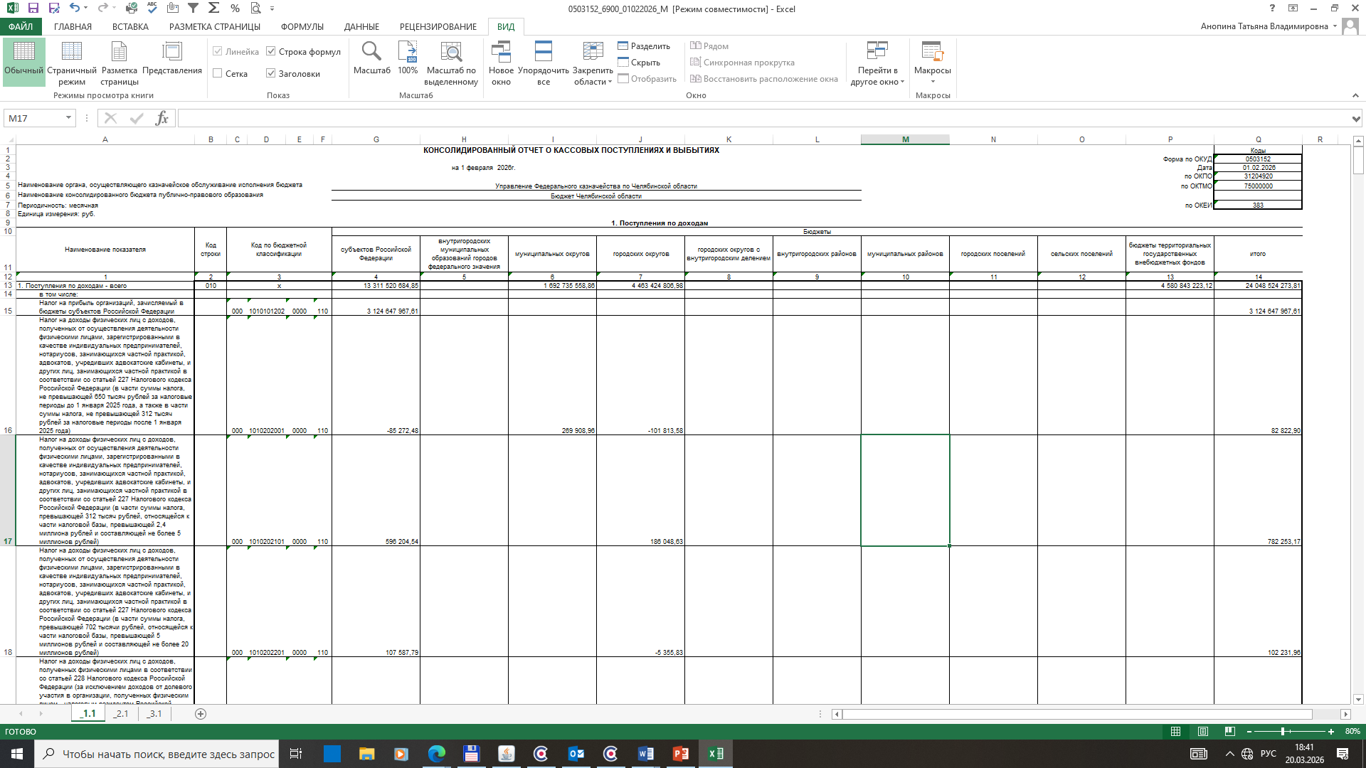
УФК по Челябинской области
Отражение в Консолидированном отчете о кассовых поступлениях и выбытиях ф.0503152
В 2026 году данные по графам 10, 11, 12 отчета отсутствуют
14

Slide 16
УФК по Челябинской области
Спасибо за внимание!

